Slide 1
Comercio Electrónico Orientado a Emprendemento
Alternativas para ter un espazo de comercio electrónico
Dani Cerqueiro
@danicerqueiro www.danicerqueiro.eu

Slide 2
Marketplaces
  @danicerqueiro danicerqueiro@gmail.com www.danicerqueiro.eu

Slide 3
Marketplaces
Plataformas que poñen en contacto a vendedores e compradores, onde se realiza a transacción integramente.
  @danicerqueiro danicerqueiro@gmail.com www.danicerqueiro.eu

Slide 4

Marketplaces
Vantaxes
- Aforro de custes de infraestrutura.
- Xestión de pagos.
- Posicionamento web e publicidade.
- Sinerxias con outros vendedores.
  @danicerqueiro danicerqueiro@gmail.com www.danicerqueiro.eu

Slide 5
Marketplaces
Desvantaxes
- Maior competencia.
- Marxes máis axustados.
- Liberdade limitada.
- Dificultade para crear marca.
  @danicerqueiro danicerqueiro@gmail.com www.danicerqueiro.eu

Slide 6






Marketplaces
  @danicerqueiro danicerqueiro@gmail.com www.danicerqueiro.eu

Slide 7
Ebay
Crear unha tenda
- Rexistro como vendedor.
- Asociar conta PayPal.
- Configurar e personalizar tenda.
- Crear productos a vender.
- Promocionar tenda e produtos.
  @danicerqueiro danicerqueiro@gmail.com www.danicerqueiro.eu

Slide 8
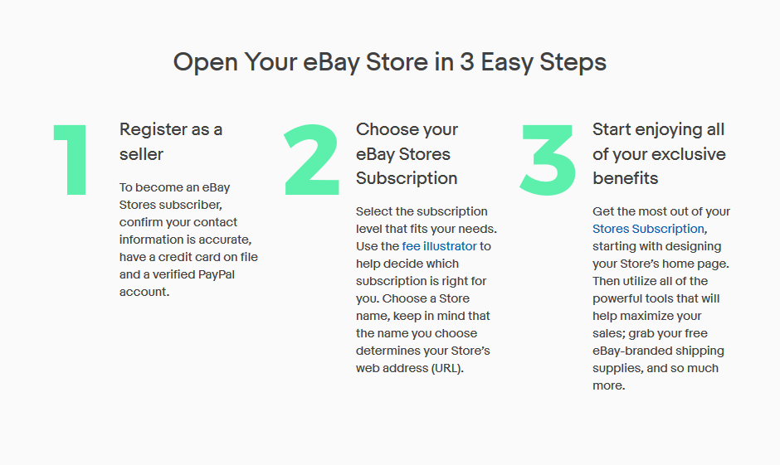
Ebay
Ebay Store Center - http://pages.ebay.com/seller-center/stores/index.html#why-ebay-stores-subscription/
  @danicerqueiro danicerqueiro@gmail.com www.danicerqueiro.eu

Slide 9
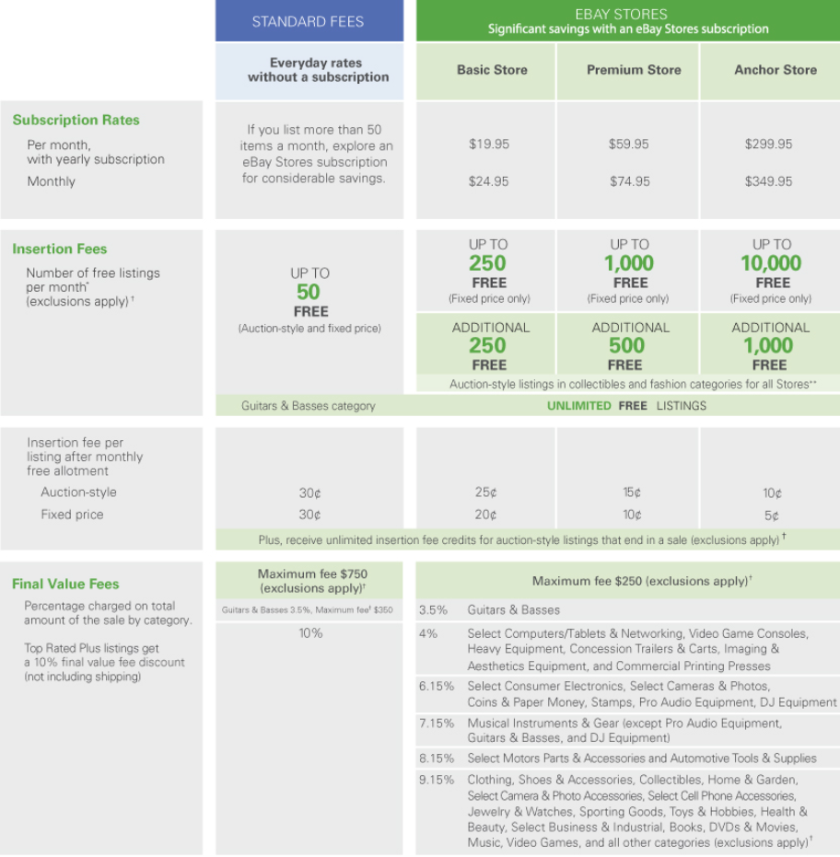
Ebay
Ebay Store Center - http://pages.ebay.com/seller-center/stores/index.html#why-ebay-stores-subscription/
  @danicerqueiro danicerqueiro@gmail.com www.danicerqueiro.eu

Slide 10
Ebay
_{Nivel subscrición} | _{Básica} | _{Avanzada} | _{Premium}
_{Volume de ventas} | _{Pequeno e mediano} | _{Mediano} | _{Grande}
_{Prezo} | _{17 €} | _{34 €} | _{149 €}
_{Anuncios prezo fixo exentos} | ₂₀₀ | _{ilimitada} | _{ilimitada}
_{Anuncios prezo fixo adicionais} | _{0,13 €} | _{N/A} | _{N/A}
_{Anuncios formato subasta} | _{0,30 euros} | _{0,30 euros} | _{0,30 euros}
_{Comisión por venta} | Entre 3% e 7% (depende da categoría)
Países incluidos (sen custe adicional) | _{España} | España, Francia, Italia, Bélxica, Países Baixos | _{Unión Europea e Australia}
_{Xestor de Ventas Pro} | _{Incluido} | _{Incluido} | _{Incluido}
Ferramentas de marketing (Xestor de descontos, etc.) | _{Incluido} | _{Incluido} | _{Incluido}
_{Ferramentas de análise} | _{Incluido} | _{Incluido} | _{Incluido}
  @danicerqueiro danicerqueiro@gmail.com www.danicerqueiro.eu

Slide 11
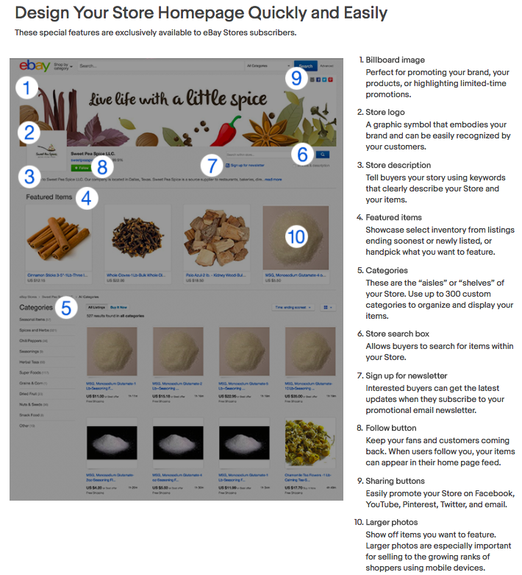
Ebay
Ebay Store Center - http://pages.ebay.com/seller-center/stores/branding.html
  @danicerqueiro danicerqueiro@gmail.com www.danicerqueiro.eu

Slide 12

Amazon
Crear unha tenda
- Crear conta como vendedor
- Subir inventario
  @danicerqueiro danicerqueiro@gmail.com www.danicerqueiro.eu

Slide 13
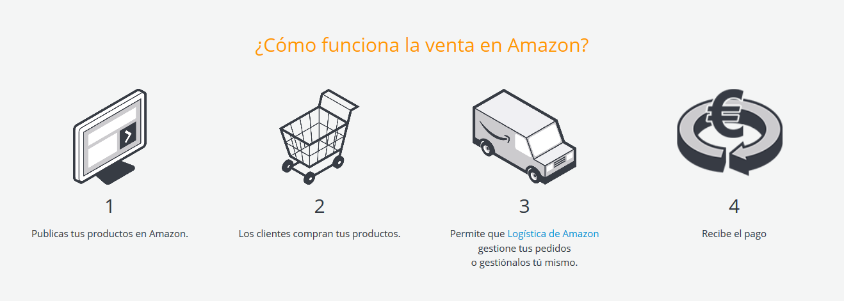
Amazon
Centro de vendedores de Amazon - https://www.amazon.es/b/ref=nav_cs_sell/261-0657354-7646718?_encoding=UTF8&ld=AZESGNOSellC&node=2383605031
  @danicerqueiro danicerqueiro@gmail.com www.danicerqueiro.eu

Slide 14
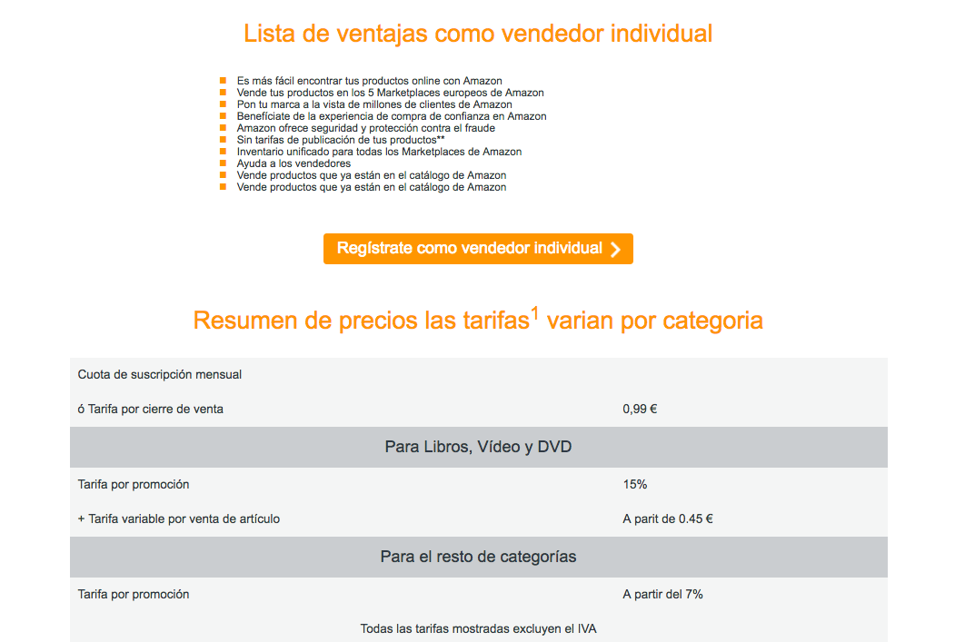
Amazon
Centro de vendedores de Amazon - https://www.amazon.es/b/ref=nav_cs_sell/261-0657354-7646718?_encoding=UTF8&ld=AZESGNOSellC&node=2383605031
  @danicerqueiro danicerqueiro@gmail.com www.danicerqueiro.eu

Slide 15
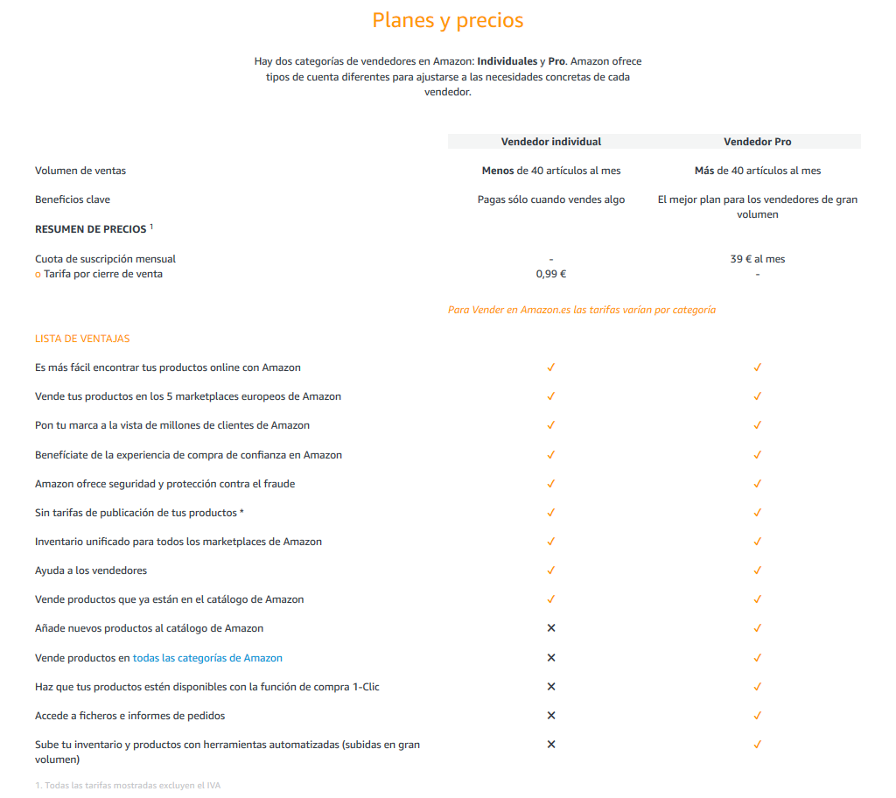
Centro de vendedores de Amazon - https://www.amazon.es/b/ref=nav_cs_sell/261-0657354-7646718?_encoding=UTF8&ld=AZESGNOSellC&node=2383605031
  @danicerqueiro danicerqueiro@gmail.com www.danicerqueiro.eu

Slide 16
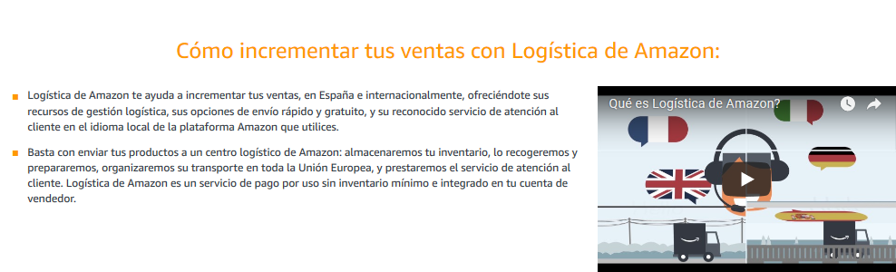
Amazon
Loxística de Amazon - https://services.amazon.es/servicios/logistica-de-amazon/funciones-y-ventajas.html
  @danicerqueiro danicerqueiro@gmail.com www.danicerqueiro.eu

Slide 17
Amazon
Ferramentas para vendedores
- Informes de pedidos.
- Subida automatizada de catálogo.
- Uso da loxística de Amazon.
- Produtos patrocinados (PPC).
  @danicerqueiro danicerqueiro@gmail.com www.danicerqueiro.eu

Slide 18
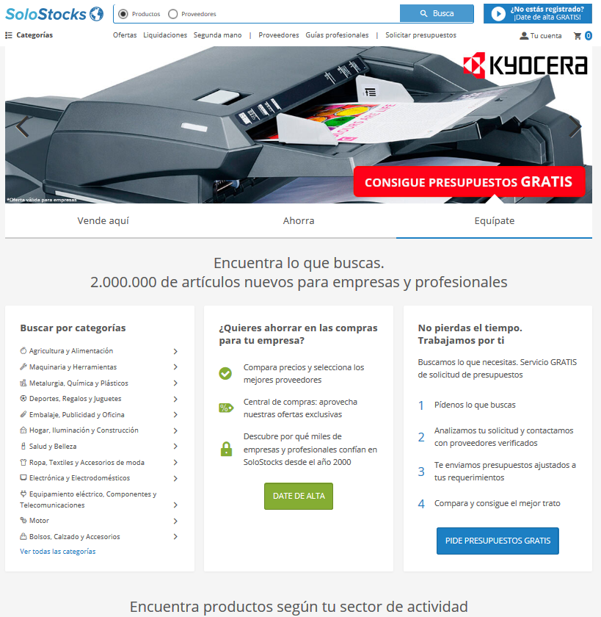
Solostocks
Solostocks - http://www.solostocks.com/
  @danicerqueiro danicerqueiro@gmail.com www.danicerqueiro.eu

Slide 19
Plataforma de creación de tenda online
  @danicerqueiro danicerqueiro@gmail.com www.danicerqueiro.eu

Slide 20


Plataformas de creación de tiendas online
  @danicerqueiro danicerqueiro@gmail.com www.danicerqueiro.eu

Slide 21
Shopify
Vantaxes
- Configuración rápida e sinxela.
- Deseño coidado.
- Ancho de banda ilimitado.
- Optimización SEO e móbil.
- Integración automática de pasarelas de pago, moedas...
  @danicerqueiro danicerqueiro@gmail.com www.danicerqueiro.eu

Slide 22
Shopify
Ferramentas para vendedores
- Informes de pedidos.
- Subida automatizada de catálogo.
- Uso da loxística de Amazon.
- Produtos patrocinados (PPC).
  @danicerqueiro danicerqueiro@gmail.com www.danicerqueiro.eu

Slide 23
Shopify
Desvantaxes
- Pago mensual + pago por transacción.
- Deseños non personalizados.
- Dificultade para implementar funcionalidades específicas.
- Dificultade para exportar tenda a outro sistema/servidor.
  @danicerqueiro danicerqueiro@gmail.com www.danicerqueiro.eu

Slide 24
Shopify
- Tenda online.
- Botón de comprar.
- Tenda en Facebook.
  @danicerqueiro danicerqueiro@gmail.com www.danicerqueiro.eu

Slide 25
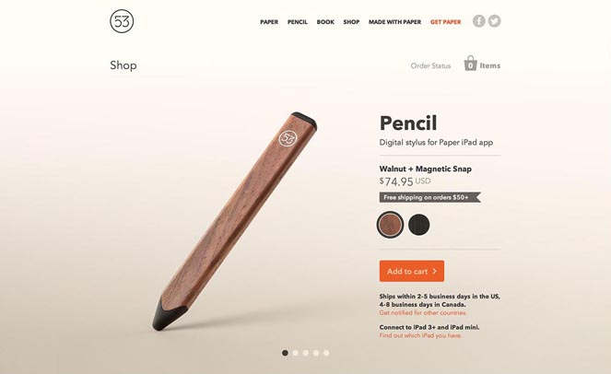
Shopify: Tenda online
- Personalización de plantillas e edición de código.
- Transferencia e produtos ilimitados.
- Blog e páxinas de contido.
- Optimización SEO.
- Adaptación a móbiles e tablets.
- Múltiples idiomas e moedas.
  @danicerqueiro danicerqueiro@gmail.com www.danicerqueiro.eu

Slide 26
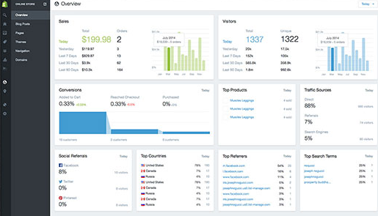
Shopify: Tenda online
- Recuperación de carriños abandonados.
- Implementación de +70 pasarelas de pago.
- Tarxetas regalo e códigos de descontó.
- Informes e estatísticas (Google Analytics).
- Complementos para conexión con Facebook, MailChimp, Amazon…
- Soporte técnico 24/7.
  @danicerqueiro danicerqueiro@gmail.com www.danicerqueiro.eu

Slide 27
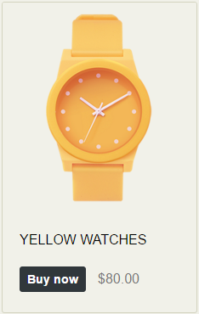
Shopify: Botón de compra
- Vender productos/servizos dende calquera web, blog…
- Presentación personalizada
- Carriño de compras incorporado
- Informes de ventas
  @danicerqueiro danicerqueiro@gmail.com www.danicerqueiro.eu

Slide 28
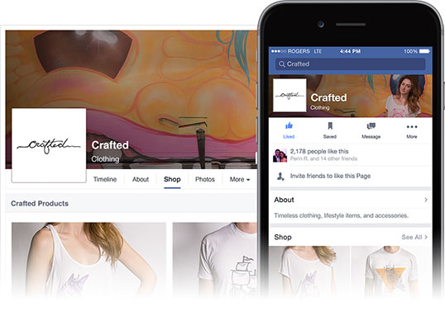
Shopify: Facebook Ecommerce
- Tenda integrada en Facebook.
- Adaptada a móbiles e tablets.
- Fácil configuración.
- Sincronización de catálogo con tenda online.
- Integración de base de datos e xestión de pedidos.
  @danicerqueiro danicerqueiro@gmail.com www.danicerqueiro.eu

Slide 29

Shopify
  @danicerqueiro danicerqueiro@gmail.com www.danicerqueiro.eu

Slide 30
Software de comercio electrónico
  @danicerqueiro danicerqueiro@gmail.com www.danicerqueiro.eu

Slide 31




Software de comercio electrónico
  @danicerqueiro danicerqueiro@gmail.com www.danicerqueiro.eu

Slide 32
Prestashop
Vantaxes
- Instalable en calquera servidor
- Panel de control sinxelo e intuitivo
- Control de catálogo (alta personalización de produtos)
- Xestión de pedidos, albaráns e facturas
- Vales de desconto, reglas de prezos…
- Funcionalidades adicionais mediante módulos
- Soporte multidioma, moedas, países…
- Permisos e personalización de backoffice
  @danicerqueiro danicerqueiro@gmail.com www.danicerqueiro.eu

Slide 33
Prestashop
Desvantaxes
- Require coñecementos técnicos para instalación.
- Mantemento e actualización.
  @danicerqueiro danicerqueiro@gmail.com www.danicerqueiro.eu

Slide 34
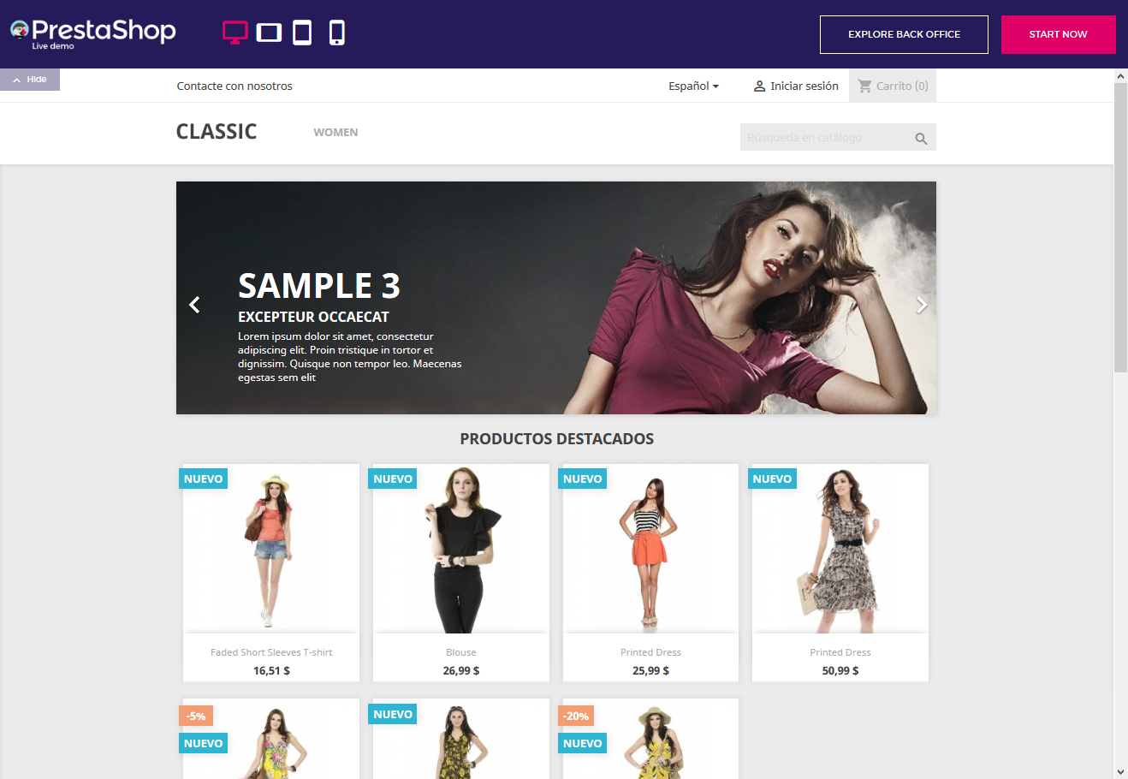
Prestashop
Demo de Prestashop - demo.prestashop.com/es/
  @danicerqueiro danicerqueiro@gmail.com www.danicerqueiro.eu

Slide 35
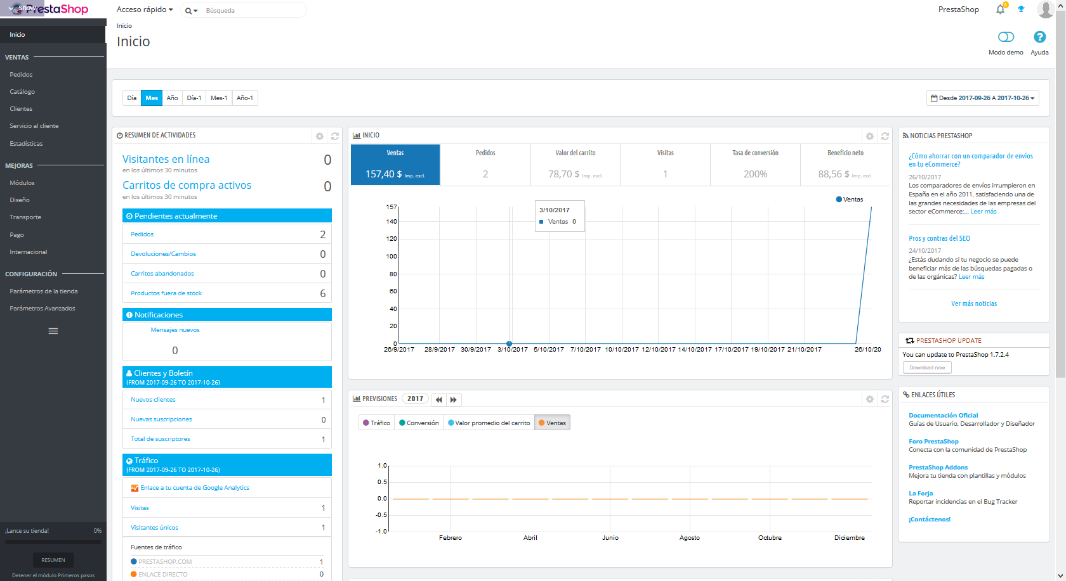
Prestashop
Demo de Prestashop - demo.prestashop.com/es/
  @danicerqueiro danicerqueiro@gmail.com www.danicerqueiro.eu

Slide 36
Graciñas
Dani Cerqueiro
@danicerqueiro
www.danicerqueiro.eu
  @danicerqueiro danicerqueiro@gmail.com www.danicerqueiro.eu

